Slide 1

轻量级编译器设计与实现
计科1603王宝彤

Slide 2

目录
CHUANGYI SHOUHUI
1.概述
2.文法和语法分析
3.编译前端
5.中间代码与功能
6.后端和其他工具

Slide 3
背景
有一些开源的商用编译器，但大都非常复杂难以阅读。
GitHub有一些小型编译器代码，杂乱质量无法保证。
计科已开设编译器设计与实现所需的前置课程。
编译理论教学丰富，缺乏编译器实践教学。

Slide 4
工程特点
难度大
工程量大
创新性
难以充分参考前人的经验，且缺乏相关教学和开发经验。
代码行数：编译器前端7k，后端1.5k，汇编器1.8k，模拟器0.6k，总计超过1.1万行
难以参考，完全自行设计，所用术语大都自己规定，提出一套编译器设计方案。
本项目更多是一个工程实现问题，而不是单纯的编译问题。

Slide 5

语法分析算法
优点
1.允许文法的左递归
2.《编译原理》课程已有详细的教学
3.功能比较强大，满足需要
4.将算法工程化的难度和工作量较低
——使用求解项目集规范族的方法求解移进-归约表。
SLR1分析法

Slide 6
语法功能
预期的工作：
功能包含：变量、结构体、if-else语句、while语句、下标运算(支持一维数组)、函数括号运算符（支持函数调用）、普通括号、部分运算符、取地址、指针解引用、break、continue、return等。
不包含：变量初值、int以外的基本数据类型、void类型、const/static等修饰符、goto语句、枚举类型、共用体、for语句、do-while语句、switch语句、逗号表达式、long long等类型、三目运算符、++、--、不定参数、函数声明省略形参的形式(不支持)、强制类型转换、等。
其他细节：函数必须有参数，只支持一维数组声明，指针声明只支持一层指针（但是预留多层指针解引用的逻辑），32位int为最小识别单元。
超出预期的工作：
支持多维数组、支持无参函数、汇编器、模拟器。
与制导老师商议后简略的功能:代码优化。

Slide 7
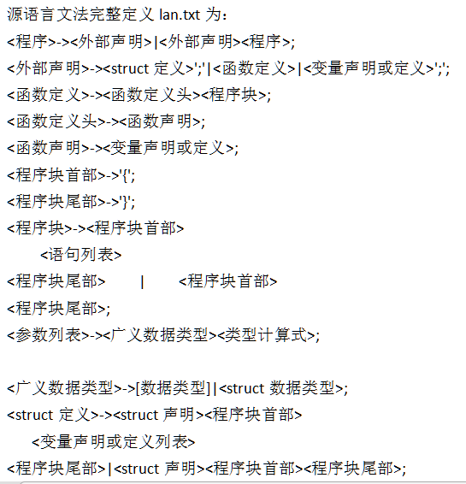
文法
满足SLR(1)的文法定义保存在lan.txt文件中，编译开始前程序读入该文件，进行解析并数据化离散化，以便于进一步进行First集、Follow集的计算，以及项目集规范族的求解，最终求解出移进-归约表。
每条产生式绑定一条语法制导函数。
语法分析时对归约项目进行语法制导翻译，在语法制导函数中进行进一步的语义分析，完成信息采集、语义校验、生成中间代码等工作。

Slide 8
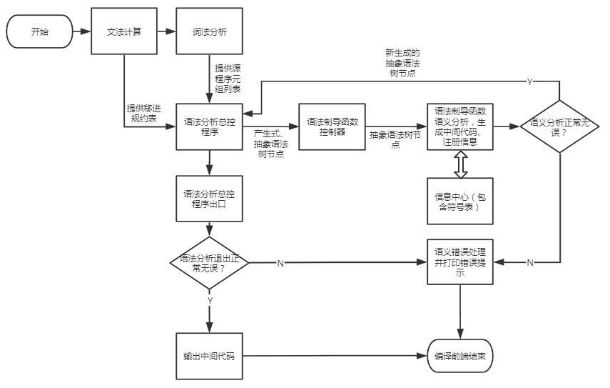
工作流程

Slide 9
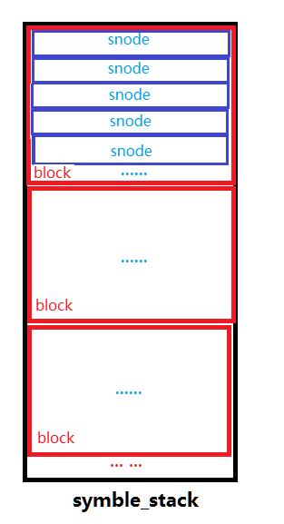
符号表与display表
符号表的设计是编译前端设计的核心，c语言语法物理结构简单，所以我们直接把display表集成进符号表，形成多级栈式结构的符号表。结构分为三层结构：
1.symble_stack，符号表，集成了display表的功能，由基本组成单位block组成。 2.block，每个block对应一个程序块（也就是一个层次）。由若干snode组成。
3.snode，每个snode对应一个符号，包括函数名、全局变量、局部变量、数据类型、struct数据类型、返回值等。

Slide 10
数据类型
int
某个数据类型由若干“类型符”组成。如类型：int *是由类型符int和*组成。而类型符int可以单独组成一个数据类型。数据类型在处理时是一种递归的形式，故为所有的数据类型类定制统一的接口：“广义数据类型”，即纯虚基类“general_data_type_t”。
使用栈的数据结构来描述递归，栈内每个元素为类型符类的基类指针，也就是“广义数据类型”。
*
[]
函数()
优先级()

Slide 11
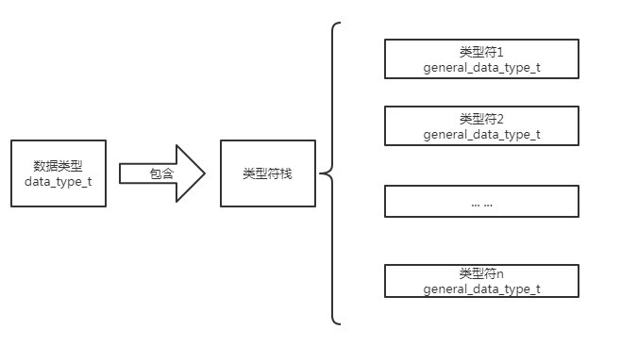
数据类型

Slide 12
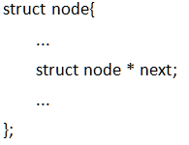
结构体问题
结构体在被定义完全之前就可能被使用。使用时符号表中没有记录该结构体的信息、或者记录了不完备的信息。
结构体内包含自己类型的指针。如链表的next指针。
定义完毕前使用
情景
由于存在这种不完备的拷贝，在结构体真正被定义完毕后，无法同步变化至所有拷贝
结构体该next成员声明时，会拷贝未定义完毕的结构体数据类型实体。
一致性
实体拷贝
不能使用指针解决问题——不符合本项目对数据类型处理的统一。

Slide 13
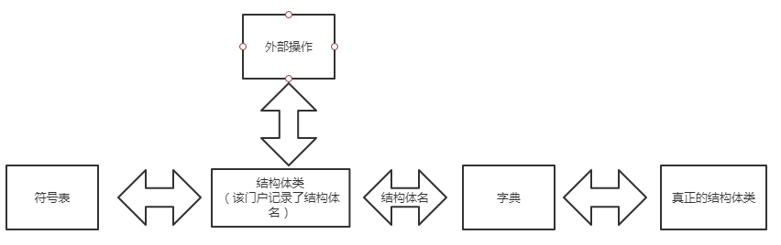
结构体设计
结构体声明时就向符号表插入一个门户，该门户仅包含结构体名。结构体定义完毕后将定义加入到字典中。在真正使用结构体时，门户才会使用该名字在字典中查找真正的定义，实现动态绑定，解决上述问题。

Slide 14
sizeof计算
由于数组的存在，为了抽象方便我们认为所有的变量都由若干单元格（子变量）组成。如：数组int arr[2][5]中的arr变量由10个格子组成，每个格子都是一个int类型的变量。
这样某个时间类型的大小sizeof的计算就拆分成计算格子数（cellnum）与每个格子的大小（cellsize）。最后sizeof=cellnum * cellsize。如此划分，也有利于计算指针与数字的加法计算，和数组的偏移量计算。cellnum由数组决定，其余部分决定了cellsize。

Slide 15
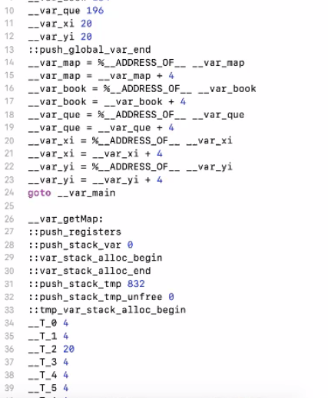
中间代码格式
中间代码由两部分组成：
四元式、伪指令。
其中伪指令功能有：
1.用于表示编译前端无法确定的动作和与机器相关操作。
2.向编译后端提供必要或非必要信息。

Slide 16
指针功能的复用
指针
指针
结构体
中间代码使用解引用和取地址运算符提供指针支持。由此可引申出其他高级功能，如数组、结构体。
数组
数组
将数组名统一为指针，内存中存在该指针实体。前提是数组不可被整体复制。由此，不需要对中间代码和编译后端增加功能即可实现。
结构体
使用结构体头地址+成员偏移地址，之后解引用即可将结构体操作统一为指针操作。不需要为中间代码和后端增加新功能。

Slide 17

后端和其他工具
后端
汇编器
将线性结构的中间代码翻译成汇编代码。
将汇编代码翻译成Verilog语法的二进制代码。
模拟器
将二进制代码模拟执行，输出执行结构，提供调试功能。

Slide 18
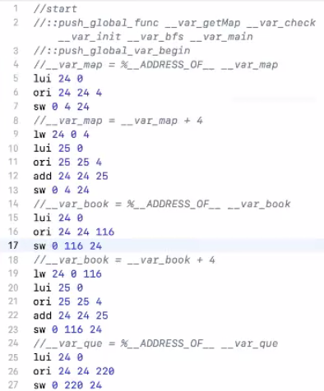
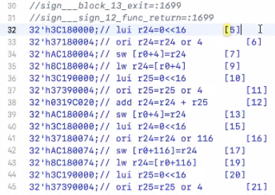
测试结果
汇编代码
机器代码

Slide 19
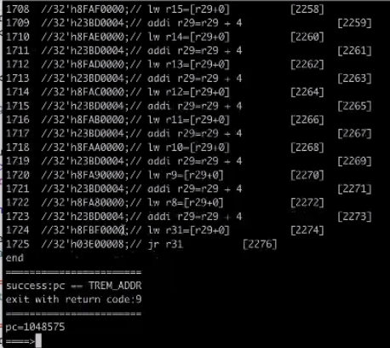
测试结果
源程序功能为bfs走迷宫，执行结果返回值为9，找到了长度为9的路，执行正确。

Slide 20
展望
从编译的角度看，后续需要加入更多的代码优化，减少编译后端生成的冗余代码。从项目设计的角度看，部分模块依然存在设计不合理的情况，存在一定程度的改进的空间。

Slide 21
感谢聆听！

